Slide 1
3
3
3
5
المراجعة
الدرس 20
الدرس 19
الدرس 18
الدرس 17

Slide 2






أيقونات توجيهية
توجيهات الأستاذ(ة)
تعيين تلميذ للإجابة
المرور بين الصفوف
عرض فيديو
المرور للشريحة الموالية بعد عرض الفيديو
العمل في ثنائيات

Slide 3
برمجة الأسبوع الخامس
(ة)خاص بالأستاذ
الدرس 18
الدرس 17
الدرس 1
باقي الْقِسْمَةِ عَلى 2 و3 و4 و5
الْقِسْمَةُ على 6 و7 و8 و9
اَلأَعدادُ مِن 0 إِلى 999 (مراجعة المستلزمات)
الدرس 20
الدرس 19
حَلُّ المَسائِل
باقي الْقِسْمَةِ عَلى 6 و7 و8 و9
المراجعة
مُراجَعَةُ دُروسِ الأُسْبوعِ الْخامِسِ

Slide 4
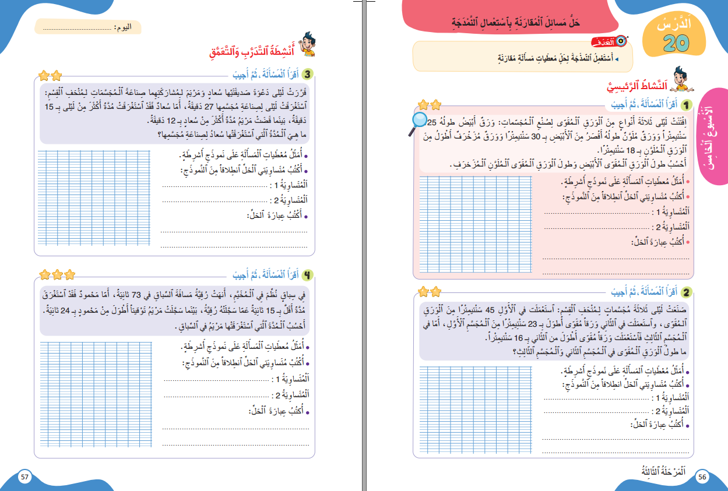
درس اليوم
(ة)خاص بالأستاذ
حَلُّ المَسائِل

Slide 5




(ة)خاص بالأستاذ
مراحل الدرس
افتتاح الدرس
5
1
نمذجة
7
2
ممارسة الموجهة
30
3
ممارسة المستقلة
15
4
اختتام الدرس
5

Slide 6
(ة)خاص بالأستاذ
عند نهاية الدرس
على الأقل 80% من المتعلمين سيكونون قادرين على:
حَلِّ مَسائِلَ مُقَارَنَةٍ مِن خُطوَتَيْنِ باسْتِعْمَالِ نَمُوذَجِ الأَشرِطَةِ

Slide 7




مرحباً سنتابع درسا جديدا مع مجد وندى

Slide 8

(ة)خاص بالأستاذ
افتتاح الدرس
1
تصحيح الواجب المنزلي
حساب ذهني

Slide 9
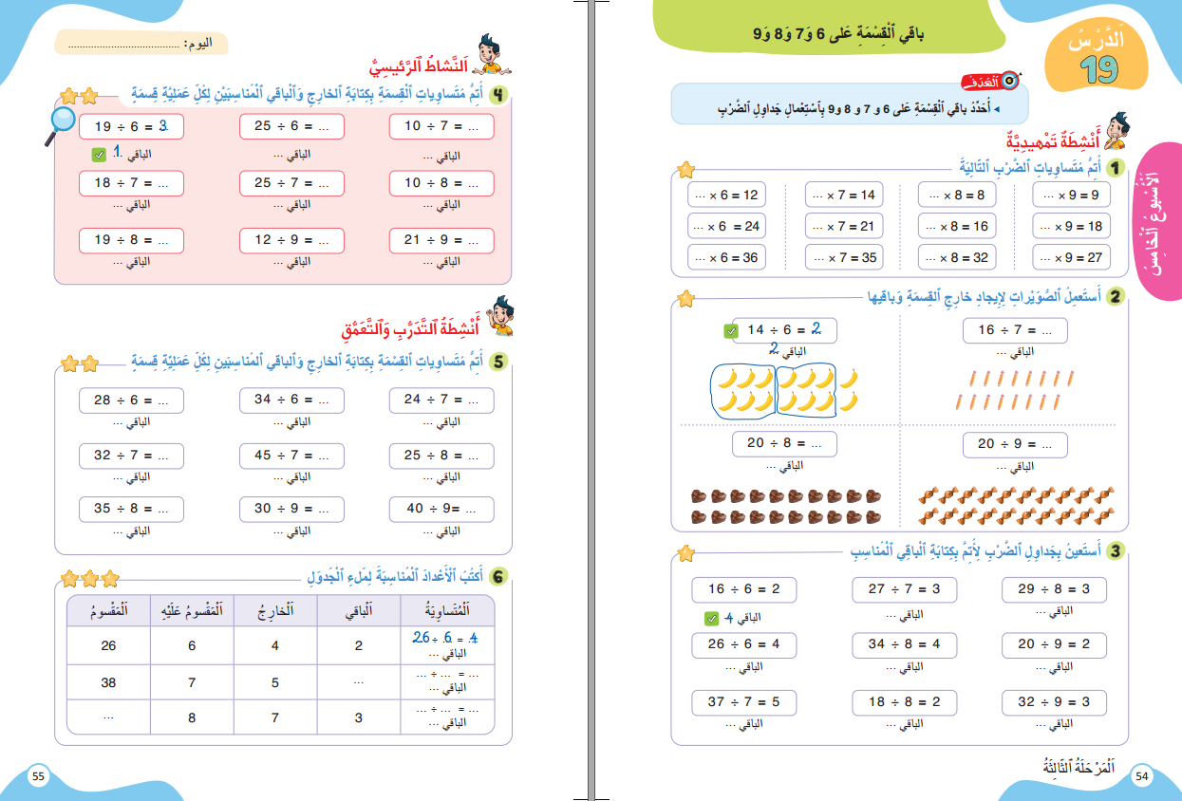
خذوا الكراسة، ص 55 – سنصحح تمارين الواجب المنزلي

Slide 10
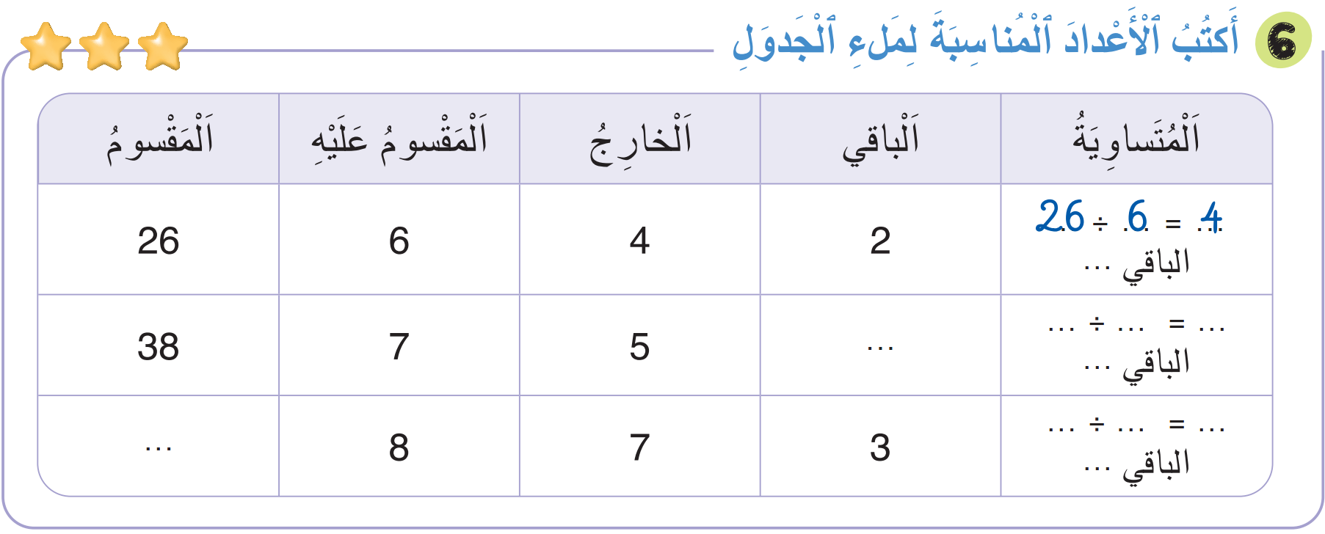
صححوا التمرين 2 بسرعة، لديكم دقيقة واحدة.
2
3
38
7
5
3
59
8
7
59
3

Slide 11
(ة)خاص بالأستاذ
افتتاح الدرس
1
تصحيح الواجب المنزلي
حساب ذهني

Slide 12


نبدأ حصتنا بنشاط الحساب الذهني. خذوا كراسات الحساب الذهني، على الصفحة 15

Slide 13

لديكم دقيقة واحدة لتنجزوا الجداءات التالية. دوّنوا النتيجة فقط في دفاتركم.
A
4 × ... = 28
مِثالٌ :
A
7
اُكْتُبواْ في دَفاتِرِكُمْ:

Slide 14
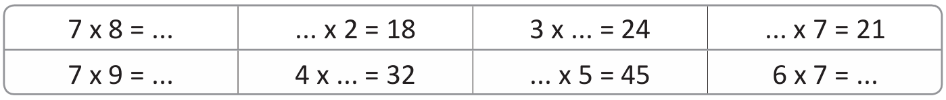

عرض فيديو الحساب الذهني

Slide 15
صححوا
56
9
8
3
63
8
9
42

Slide 16
(ة)خاص بالأستاذ
النمذجة
2
حَلُّ مَسَائِلِ مُقَارَنَةٍ مِنْ خُطْوَتَيْنِ بِاسْتِعْمَالِ نَمُوذَجِ الأَشرِطَةِ
7

Slide 17

مرحباً، سنتعلم حل مسائل المقارنة من خطوتين، باستعمال نموذج الأشرطة، مع مجد وندى

Slide 18

عرض فيديو النمذجة

Slide 19
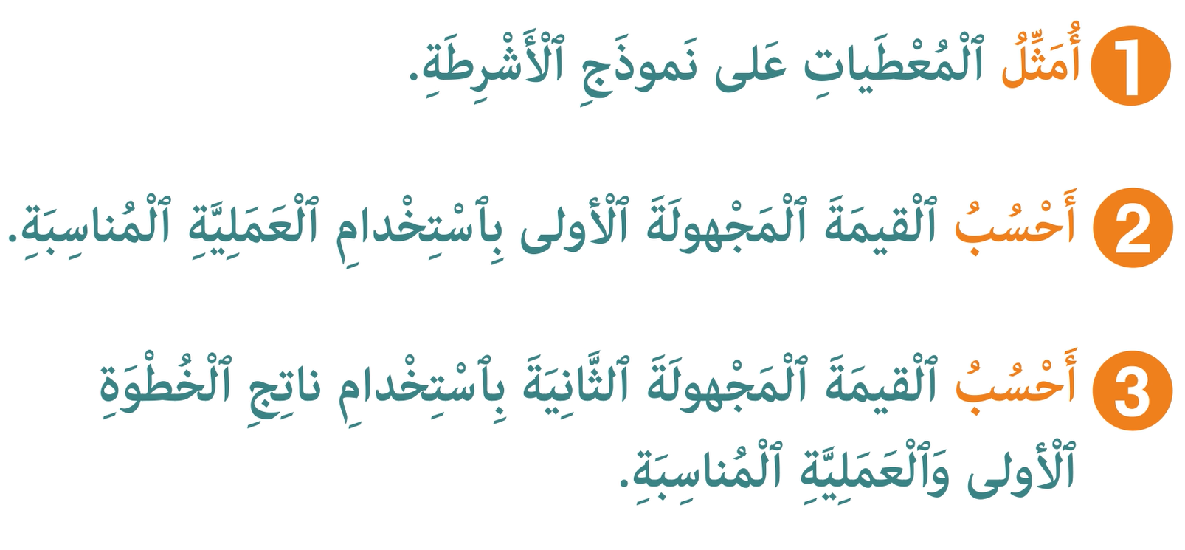
لنتذكر ما تعلمناه مع مجد وندى؛
لِحَلِّ مَسَائِلِ المُقَارَنَةِ مِنْ خُطْوَتَيْنِ:

Slide 20
(ة)خاص بالأستاذ
ممارسة موجهة
2
النشاط 1
النشاط 2
النشاط 3
10

Slide 21
انتبهوا، سنحل المسألة التالية، باستعمال نموذج الأشرطة، خُطْوَةً خطوة مثل مجد وندى
اِقْتَنَتْ لَيْلَى ثَلاثَةَ أَنْواعٍ مِنَ الْوَرَقِ الْمُقَوَّى لِصُنْعِ الْمُجَسَّماتِ: وَرَقٌ أَبْيَضُ طُولُهُ 125 سَنْتِيمِتراً وَوَرَقٌ مُلَوَّنٌ طُولُهُ أَقْصَرُ مِنَ الْأَبْيَضِ بِـ 30 سَنْتِيمِتراً وَوَرَقٌ مُزَخْرَفٌ أَطْوَلُ مِنَ الْوَرَقِ الْمُلَوَّنِ بِـ 18 سَنْتِيمِتراً.
أَحْسُبُ طُولَ الْوَرَقِ الْمُقَوَّى الْمُلَوَّنِ وَطُولَ الْوَرَقِ الْمُقَوَّى الْمُزَخْرَفِ.

Slide 22
اقرأوا المسألة، ثم أغمضوا أعينكم وتخيلوا مشاهدها.
اِقْتَنَتْ لَيْلَى ثَلاثَةَ أَنْواعٍ مِنَ الْوَرَقِ الْمُقَوَّى لِصُنْعِ الْمُجَسَّماتِ: وَرَقٌ أَبْيَضُ طُولُهُ 125 سَنْتِيمِتراً وَوَرَقٌ مُلَوَّنٌ طُولُهُ أَقْصَرُ مِنَ الْأَبْيَضِ بِـ 30 سَنْتِيمِتراً وَوَرَقٌ مُزَخْرَفٌ أَطْوَلُ مِنَ الْوَرَقِ الْمُلَوَّنِ بِـ 18 سَنْتِيمِتراً.
أَحْسُبُ طُولَ الْوَرَقِ الْمُقَوَّى الْمُلَوَّنِ وَطُولَ الْوَرَقِ الْمُقَوَّى الْمُزَخْرَفِ.

Slide 23

خذوا الألواح

Slide 24
حددوا نوع هذه المسألة بكتابة حرف الجواب الصحيح.
اِقْتَنَتْ لَيْلَى ثَلاثَةَ أَنْواعٍ مِنَ الْوَرَقِ الْمُقَوَّى لِصُنْعِ الْمُجَسَّماتِ: وَرَقٌ أَبْيَضُ طُولُهُ 125 سَنْتِيمِتراً وَوَرَقٌ مُلَوَّنٌ طُولُهُ أَقْصَرُ مِنَ الْأَبْيَضِ بِـ 30 سَنْتِيمِتراً وَوَرَقٌ مُزَخْرَفٌ أَطْوَلُ مِنَ الْوَرَقِ الْمُلَوَّنِ بِـ 18 سَنْتِيمِتراً.
مَسأَلَةُ مُقَارَنَةٍ
2
مَسأَلَةُ جُزءٍ وَكُلّ
1

Slide 25
ارفعوا الألواح:

Slide 26
صححوا، نوع هذه المسألة هو مسألة مقارنة.
اِقْتَنَتْ لَيْلَى ثَلاثَةَ أَنْواعٍ مِنَ الْوَرَقِ الْمُقَوَّى لِصُنْعِ الْمُجَسَّماتِ: وَرَقٌ أَبْيَضُ طُولُهُ 125 سَنْتِيمِتراً وَوَرَقٌ مُلَوَّنٌ طُولُهُ أَقْصَرُ مِنَ الْأَبْيَضِ بِـ 30 سَنْتِيمِتراً وَوَرَقٌ مُزَخْرَفٌ أَطْوَلُ مِنَ الْوَرَقِ الْمُلَوَّنِ بِـ 18 سَنْتِيمِتراً.
مَسأَلَةُ مُقَارَنَةٍ
2
مَسأَلَةُ جُزءٍ وَكُلّ
1

Slide 27
ماذا نفعل في الخطوة الأولى لحل مسألة مقارنة؟
أَحْسُبُ القِيمَةَ المَجْهُولَةَ الثَّانِيَةَ
3
أَحْسُبُ القِيمَةَ المَجْهُولَةَ الأُولَى
2
أُمَثِّلُ مُعْطَيَاتِ الْمَسأَلَةِ
1
اِقْتَنَتْ لَيْلَى ثَلاثَةَ أَنْواعٍ مِنَ الْوَرَقِ الْمُقَوَّى لِصُنْعِ الْمُجَسَّماتِ: وَرَقٌ أَبْيَضُ طُولُهُ 125 سَنْتِيمِتراً وَوَرَقٌ مُلَوَّنٌ طُولُهُ أَقْصَرُ مِنَ الْأَبْيَضِ بِـ 30 سَنْتِيمِتراً وَوَرَقٌ مُزَخْرَفٌ أَطْوَلُ مِنَ الْوَرَقِ الْمُلَوَّنِ بِـ 18 سَنْتِيمِتراً.

Slide 28
مثلوا، على ألواحكم، معطيات المسألة على نموذج الأشرطة.
أَحْسُبُ القِيمَةَ المَجْهُولَةَ الثَّانِيَةَ
3
أَحْسُبُ القِيمَةَ المَجْهُولَةَ الأُولَى
2
أُمَثِّلُ مُعْطَيَاتِ الْمَسأَلَةِ
1
اِقْتَنَتْ لَيْلَى ثَلاثَةَ أَنْواعٍ مِنَ الْوَرَقِ الْمُقَوَّى لِصُنْعِ الْمُجَسَّماتِ: وَرَقٌ أَبْيَضُ طُولُهُ 125 سَنْتِيمِتراً وَوَرَقٌ مُلَوَّنٌ طُولُهُ أَقْصَرُ مِنَ الْأَبْيَضِ بِـ 30 سَنْتِيمِتراً وَوَرَقٌ مُزَخْرَفٌ أَطْوَلُ مِنَ الْوَرَقِ الْمُلَوَّنِ بِـ 18 سَنْتِيمِتراً.

Slide 29
صححوا، التمثيل الصحيح لمعطيات المسألة هو الآتي:
الوَرَقُ الأَبْيَضُ
125 cm
30
اَلوَرَق الْمُلَوَّنُ
?
18
اَلوَرَقُ الْمُزَخْرَفُ
?

Slide 30
ماذا نفعل في الخطوة الثانية؟
أَحْسُبُ القِيمَةَ المَجْهُولَةَ الثَّانِيَةَ
3
أَحْسُبُ القِيمَةَ المَجْهُولَةَ الأُولَى
2
أُمَثِّلُ مُعْطَيَاتِ الْمَسأَلَةِ
1
الوَرَقُ الأَبْيَضُ
125 cm
30
اَلوَرَق الْمُلَوَّنُ
?
18
اَلوَرَقُ الْمُزَخْرَفُ
?

Slide 31
احسبوا، على ألواحكم، طول شريط الورق الملون.
أَحْسُبُ القِيمَةَ المَجْهُولَةَ الثَّانِيَةَ
3
أَحْسُبُ القِيمَةَ المَجْهُولَةَ الأُولَى
2
أُمَثِّلُ مُعْطَيَاتِ الْمَسأَلَةِ
1
الوَرَقُ الأَبْيَضُ
125 cm
30
اَلوَرَق الْمُلَوَّنُ
?
18
اَلوَرَقُ الْمُزَخْرَفُ
?

Slide 32
ارفعوا الألواح.

Slide 33
صححوا، طول شريط الورق الملون هو : 95 = 30-125
الوَرَقُ الأَبْيَضُ
125 cm
30
اَلوَرَق الْمُلَوَّنُ
95 cm
18
اَلوَرَقُ الْمُزَخْرَفُ
?
125 – 30 = 95

Slide 34
ماذا نفعل في الخطوة الثالثة؟
أَحْسُبُ القِيمَةَ المَجْهُولَةَ الثَّانِيَةَ
3
أَحْسُبُ القِيمَةَ المَجْهُولَةَ الأُولَى
2
أُمَثِّلُ مُعْطَيَاتِ الْمَسأَلَةِ
1
الوَرَقُ الأَبْيَضُ
125 cm
30
اَلوَرَق الْمُلَوَّنُ
95 cm
18
اَلوَرَقُ الْمُزَخْرَفُ
?

Slide 35
احسبوا، على ألواحكم، طول شريط الورق المزخرف.
أَحْسُبُ القِيمَةَ المَجْهُولَةَ الثَّانِيَةَ
3
أَحْسُبُ القِيمَةَ المَجْهُولَةَ الأُولَى
2
أُمَثِّلُ مُعْطَيَاتِ الْمَسأَلَةِ
1
الوَرَقُ الأَبْيَضُ
125 cm
30
اَلوَرَق الْمُلَوَّنُ
95 cm
18
اَلوَرَقُ الْمُزَخْرَفُ
?

Slide 36
ارفعوا الألواح.

Slide 37
صححوا: طول شريط الورق الملون هو 113 = 18 + 95.
الوَرَقُ الأَبْيَضُ
125 cm
30
اَلوَرَق الْمُلَوَّنُ
95 cm
18
اَلوَرَقُ الْمُزَخْرَفُ
?
95 + 18 = 113

Slide 38
(ة)خاص بالأستاذ
ممارسة موجهة
2
النشاط 1
النشاط 2
النشاط 3
10

Slide 39
من يقوم إلى السبورة ليقرأ المسألة التالية؟
صَنَعَتْ لَيْلَى ثَلاثَةَ مُجَسَّماتٍ لِمُتْحَفِ الْقِسْمِ: اسْتَعْمَلَتْ فِي الْأَوَّلِ 45 سَنْتِيمِتراً مِنَ الْوَرَقِ الْمُقَوَّى، وَاسْتَعْمَلَتْ فِي الثَّانِي وَرَقاً مُقَوَّى أَطْوَلَ بِـ 23 سَنْتِيمِتراً مِنَ الْمُجَسَّمِ الْأَوَّلِ، أَمَّا فِي الْمُجَسَّمِ الثَّالِثِ فَاسْتَعْمَلَتْ وَرَقاً مُقَوَّى أَطْوَلَ مِنَ الثَّانِي بِـ 16 سَنْتِيمِتراً. ما طُولُ الْوَرَقِ الْمُقَوَّى فِي الْمُجَسَّمِ الثَّانِي وَالْمُجَسَّمِ الثَّالِثِ؟

Slide 40
أغمضوا أعينكم ثم تخيلوا شريط أحداث المسألة.
صَنَعَتْ لَيْلَى ثَلاثَةَ مُجَسَّماتٍ لِمُتْحَفِ الْقِسْمِ: اسْتَعْمَلَتْ فِي الْأَوَّلِ 45 سَنْتِيمِتراً مِنَ الْوَرَقِ الْمُقَوَّى، وَاسْتَعْمَلَتْ فِي الثَّانِي وَرَقاً مُقَوَّى أَطْوَلَ بِـ 23 سَنْتِيمِتراً مِنَ الْمُجَسَّمِ الْأَوَّلِ، أَمَّا فِي الْمُجَسَّمِ الثَّالِثِ فَاسْتَعْمَلَتْ وَرَقاً مُقَوَّى أَطْوَلَ مِنَ الثَّانِي بِـ 16 سَنْتِيمِتراً. ما طُولُ الْوَرَقِ الْمُقَوَّى فِي الْمُجَسَّمِ الثَّانِي وَالْمُجَسَّمِ الثَّالِثِ؟

Slide 41
مثلوا، على ألواحكم، معطيات المسألة.
صَنَعَتْ لَيْلَى ثَلاثَةَ مُجَسَّماتٍ لِمُتْحَفِ الْقِسْمِ: اسْتَعْمَلَتْ فِي الْأَوَّلِ 45 سَنْتِيمِتراً مِنَ الْوَرَقِ الْمُقَوَّى، وَاسْتَعْمَلَتْ فِي الثَّانِي وَرَقاً مُقَوَّى أَطْوَلَ بِـ 23 سَنْتِيمِتراً مِنَ الْمُجَسَّمِ الْأَوَّلِ، أَمَّا فِي الْمُجَسَّمِ الثَّالِثِ فَاسْتَعْمَلَتْ وَرَقاً مُقَوَّى أَطْوَلَ مِنَ الثَّانِي بِـ 16 سَنْتِيمِتراً. ما طُولُ الْوَرَقِ الْمُقَوَّى فِي الْمُجَسَّمِ الثَّانِي وَالْمُجَسَّمِ الثَّالِثِ؟

Slide 42
ارفعوا الالواح

Slide 43
من يقوم إلى السبورة ليمثل معطيات المسألة على نموذج الأشرطة؟
صَنَعَتْ لَيْلَى ثَلاثَةَ مُجَسَّماتٍ لِمُتْحَفِ الْقِسْمِ: اسْتَعْمَلَتْ فِي الْأَوَّلِ 45 سَنْتِيمِتراً مِنَ الْوَرَقِ الْمُقَوَّى، وَاسْتَعْمَلَتْ فِي الثَّانِي وَرَقاً مُقَوَّى أَطْوَلَ بِـ 23 سَنْتِيمِتراً مِنَ الْمُجَسَّمِ الْأَوَّلِ، أَمَّا فِي الْمُجَسَّمِ الثَّالِثِ فَاسْتَعْمَلَتْ وَرَقاً مُقَوَّى أَطْوَلَ مِنَ الثَّانِي بِـ 16 سَنْتِيمِتراً. ما طُولُ الْوَرَقِ الْمُقَوَّى فِي الْمُجَسَّمِ الثَّانِي وَالْمُجَسَّمِ الثَّالِثِ؟

Slide 44

صححوا.
الْمُجَسَّمِ الْأَوَّلِ
45 cm
23
الْمُجَسَّمِ الثَّانِي
?
16
الْمُجَسَّمِ الثَّالِثِ
?

Slide 45
حددوا على ألواحكم المتساوية الأولى لحل المسألة:
الْمُجَسَّمِ الْأَوَّلِ
45 cm
23
الْمُجَسَّمِ الثَّانِي
?
16
الْمُجَسَّمِ الثَّالِثِ
?

Slide 46
ارفعوا الالواح

Slide 47
من يقوم إلى السبورة ليشرح لنا كيف نكتب المتساوية الأولى لحل المسألة؟
الْمُجَسَّمِ الْأَوَّلِ
45 cm
23
الْمُجَسَّمِ الثَّانِي
?
16
الْمُجَسَّمِ الثَّالِثِ
?

Slide 48
صححوا، المتساوية الأولى لحل المسألة هي: 68 = 23 + 45.
الْمُجَسَّمِ الْأَوَّلِ
45 cm
23
الْمُجَسَّمِ الثَّانِي
68
16
الْمُجَسَّمِ الثَّالِثِ
?
45 + 23 = 68

Slide 49
حددوا على ألواحكم المتساوية الثانية لحل المسألة:
الْمُجَسَّمِ الْأَوَّلِ
45 cm
23
الْمُجَسَّمِ الثَّانِي
68 cm
16
الْمُجَسَّمِ الثَّالِثِ
?

Slide 50
ارفعوا الالواح

Slide 51
من يقوم إلى السبورة ليشرح لنا كيف نكتب المتساوية الثانية لحل المسألة؟
الْمُجَسَّمِ الْأَوَّلِ
45 cm
23
الْمُجَسَّمِ الثَّانِي
68 cm
16
الْمُجَسَّمِ الثَّالِثِ
?

Slide 52
صححوا، المتساوية الثانية لحل المسألة هي: 84 = 16 + 68.
الْمُجَسَّمِ الْأَوَّلِ
45 cm
23
الْمُجَسَّمِ الثَّانِي
68 cm
16
الْمُجَسَّمِ الثَّالِثِ
84 cm
68 + 16 = 84

Slide 53
(ة)خاص بالأستاذ
ممارسة موجهة
2
النشاط 1
النشاط 2
النشاط 3
10

Slide 54
الآن افتحوا كراساتكم على الصفحة 57.

Slide 55
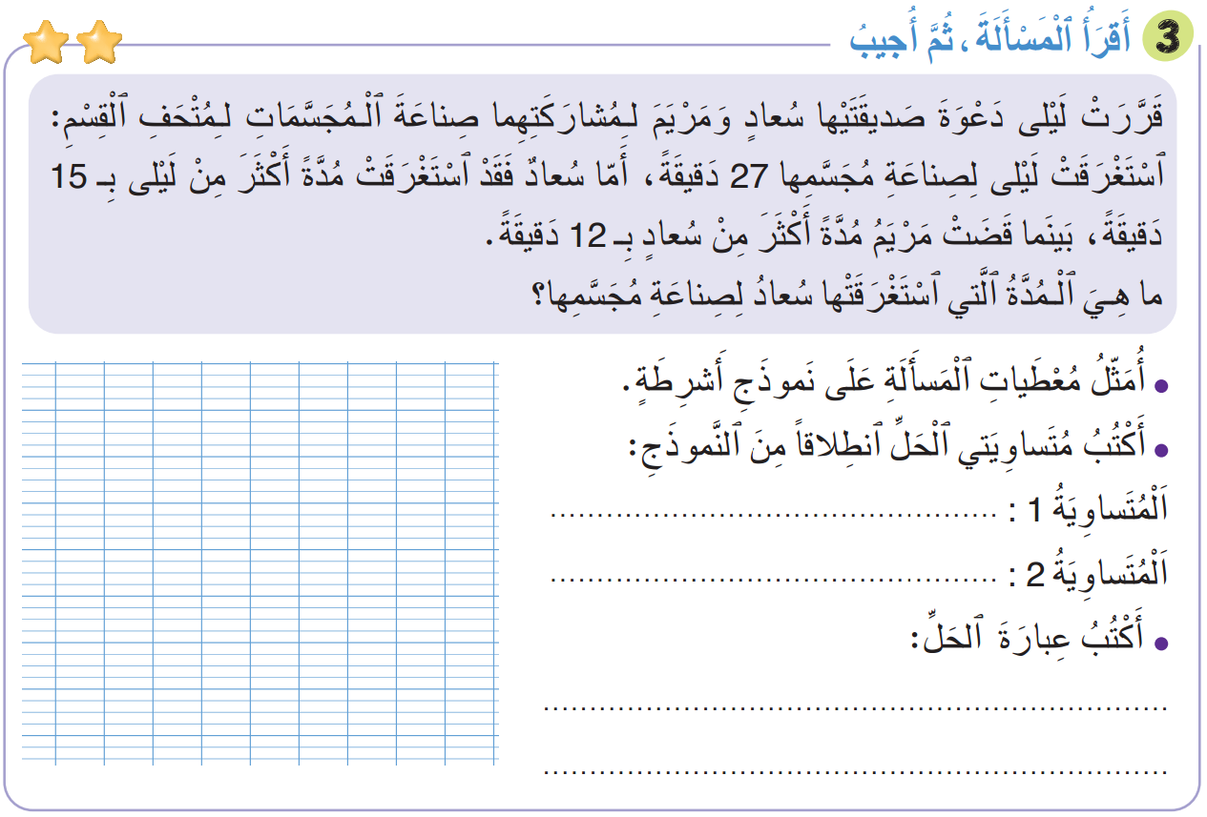
سنطبق نفس الخطوات في هذا النشاط؛ سأشرح التعليمة، انتظروا الانطلاقة.
مريم
مَريَمُ

Slide 56
لديكم 4 دقائق للإنجاز؛ سأمر بين الصفوف لمساعدتكم؛
مَريَمُ

Slide 57
الآن، ستشتغلون في ثنائيات، كل واحد يقارن إنجازه مع زميله.

Slide 58
كل واحد يقارن إنجازه مع زميله. تأكدوا أنكم اتبعتم الخطوات بشكل سليم.
لِحَلِّ مَسَائِلِ المُقَارَنَةِ مِنْ خُطْوَتَيْنِ:

Slide 59
صححوا
مَريَمُ
ليلى
27 دقيقة
15
27 + 15 = 42
سعاد
?
12
42 + 12 = 54
مريم
?
المدة التي استغرقتها مريم لصناعة مجسمها هي 54 دقيقة

Slide 60
(ة)خاص بالأستاذ
ممارسة مستقلة
3
أنجز بمفردي
10

Slide 61
على الصفحة 57، أنجزوا النشاط رقم 4.
سأمر بين الصفوف لأتحقق من إنجازاتكم وأصحح كراساتكم.

Slide 62
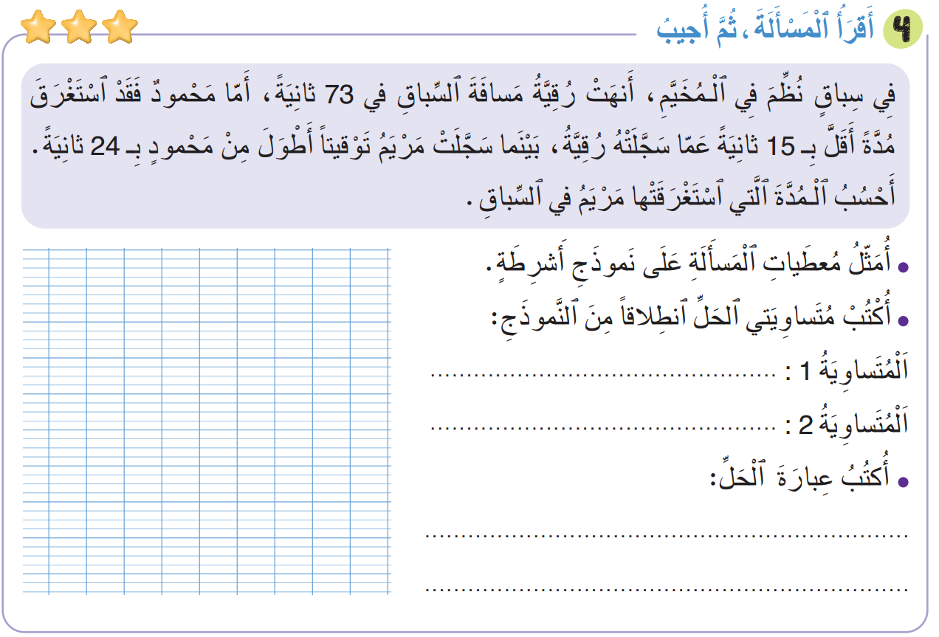
صححوا:
رقية
73 ثانية
محمود
?
15
73 – 15 = 58
24
مريم
?
58 + 24 = 82
المدة التي استغرقتها مريم في السباق هي 82 ثانية.

Slide 63
(ة)خاص بالأستاذ
اختتام الدرس
4
3

Slide 64
انتبهوا جيدا! في المنزل، ستنجزون كل الأنشطة المتبقية على الصفحتين: 56 وَ57.

Slide 65
إلى اللقاء. في الحصة القادمة، سنقوم بتصحيح التمارين المنجزة في المنزل.

Slide 66


(ة)خاص بالأستاذ
(ة)خاص بالأستاذ
بناء على إنجازات المتعلمين خلال الممارسة المستقلة

